Slide 1

  OFERTA CENOWA
  „ConnectFacilities - cyfrowa, inteligentna platforma zakupowa dla firm zamawiających usługi oraz dostawców usług z obszaru rynku obsługi nieruchomości”
Warszawa, 26.10.2022

Slide 2

Rynek nieruchomości:
Centra Handlowe
Biurowce
Obiekty mieszkaniowe
Obiekty rozrywkowe
Muzea
Szpitale
Produkcja
Obiekty sportowe
Administracja
publiczna

Slide 3







Utrzymanie nieruchomości - ang. Facilities Management (FM)
Ochrona
Inteligentny budynek
Usługi budowlane
Catering
Usługi techniczne
Zarządzanie środowiskiem
Zarządzanie energią
Sprzątanie
Recepcja
3

Slide 4
Problemy dostawców i zamawiających:
1
Brak rzetelnej informacji o rynku - bardzo rozproszony i nietransparentny
Zamawiający operują w zamkniętej bańce dostawców
Brak wiedzy merytorycznej zamawiających
Długi (6-24 miesiące) proces zakupu i sprzedaży usług
Wysokie koszty postępowania przetargowego - 60k - 200k
Brak historii zakupowej, informacji o cenach, benchmarkach, standardach i trendach
Brak narzędzi - istniejące są kosztowne i trudne we wdrożeniu, nieukierunkowane na usługi FM
2
3
4
5
6
7
Dane pochodzą z własnych źródeł i poparte zostały badaniem rynku na grupie >100 firm

Slide 5
Państwa potrzeby
1
Dostęp do szczegółowej, aktualnej informacji o dostawcach i zamawiających
Dostęp do wiedzy merytorycznej
Ukierunkowanie na usługi FM
Wiarygodny ranking dostawców i zamawiających
Szybkość procesu zakupowego
Standard dla wszystkich uczestników rynku FM
2
3
4
5
6

Slide 6
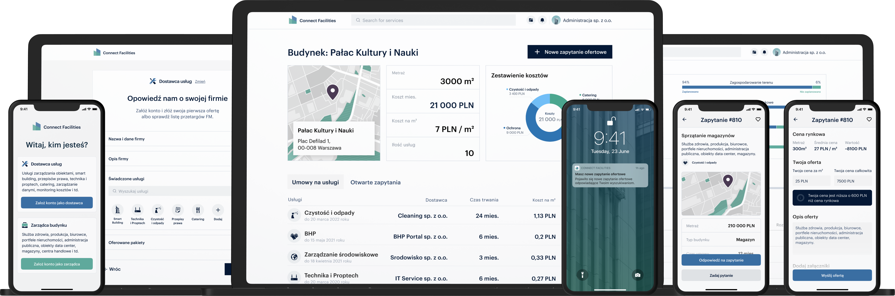
Nasza oferta - CONNECT FACILITIES
Platforma zakupowo-sprzedażowa dla usług FM w obszarze B2B

Slide 7
Nasza oferta - CONNECT FACILITIES
Platforma zakupowo-sprzedażowa odpowiadająca na Państwa potrzeby
  Dostęp do bazy dostawców i zamawiających
  Skrócenie czasu procesu zakupu o <80%
  Share Purchase
  (efekt skali procesu, obniżenie ceny zakupu)
  Dostęp do bazy postępowań przetargowych
  Koszt procesu niższy o <60%

Slide 8
Jak dołączyć? - wystarczą 3 proste kroki
Zarejestruj się poprzez www i zaakceptuj regulamin
    Wybierz usługi i określ wymagane parametry
Korzystaj z platformy poprzez prosty dashboard użytkownika
1
2
3

Slide 9

Gotowość na COVID-19
  Rozwiązanie online ułatwiające kontakty w warunkach reżimu sanitarnego
  Nieprzerwany dostęp do zasobów w warunkach ograniczonego łańcucha dostaw
  Bieżące alerty na temat dostępności krytycznych zasobów
  Pewność dostępu do całego rynku mimo ograniczeń związanych z lockdown
  Wiedza o trendach i nowościach rynkowych w nieoczekiwanym środowisku
  Szybkie zakupy krytycznych usług i produktów

Slide 10

Innowacyjność produktu ConnectFacilities
  Jedyne narzędzie automatyzujące przetarg według spersonalizowanych wymagań dzięki AI
  Inteligentny rating i pozycjonowanie Zamawiających i Dostawców na bazie unikalnego algorytmu platformy
  Produkt “uczący się” i proponujący automatycznie rozwiązania wg najnowszych trendów i technologii
  Jedyna transparentna baza dostawców i usług FM
  Dostępny 24/7, w chmurze, automatyczny doradca FM
  Zarządzanie relacją przetargową i zarządzanie umową w obszarze FM

Slide 11
Propozycja wartości dla Zamawiającego
1
Szybszy procesu zakupu dzięki automatycznemu kreatorowi zapytań RFI, RFP, umów
Niższe koszty zakupu dzięki konkurencyjności dostawców
Niższe koszty zakupu dzięki zautomatyzowaniu procesu
Podniesienie jakości usług dzięki ratingowi i benchmarkingowi dostawców
Inteligentne dopasowanie dostawców i usług m.in. dzięki maszynowemu uczeniu się
Bezpieczeństwo i transparentność danych umów dla wszystkich uczestników procesu
Szczegółowa analityka danych i spersonalizowane raportowanie
2
3
4
5
6
7

Slide 12
Propozycja wartości dla Dostawcy
Szybki i automatyczny dostęp do nowych przetargów
Wzrost sprzedaży dzięki up/cross sellingowi
Obniżenie kosztów sprzedaży
Integracja z CRM dostawcy
Analityka danych o konkurencji rynkowej, benchmarking, rating - poprawa jakości usług
1
2
3
4
5

Slide 13
Oferta cenowa
Abonament miesięczny wersja podstawowa 80 PLN netto
Abonament miesięczny wersja rozszerzona 200 PLN netto
Abonament miesięczny wersja pełna 500 PLN netto
Reklama 2 tygodnie 1000 PLN netto
Reklama 6 tygodnie 2000 PLN netto
Reklama 3 miesiące 3500 PLN netto
Raport z systemu do 3 parametrów 5000 PLN netto
Raport z systemu do 10 parametrów 15000 PLN netto
Raport na zamówienie indywidualne od 20000 PLN netto
Prowizja od transakcji dla Dostawcy od 1% wartości transakcji netto

Slide 14
Dlaczego wybrać platformę Connect Facilities:
Jakościowa baza
Łatwa w użyciu
Skracająca proces
Bezpieczna
Pełne szczegółowe zestawienie dostawców i bieżące informacje o przetargach klientów
Intuicyjny interfejs oraz wizard wspierający korzystanie z informacji
Wiedza merytoryczna i baza danych w jednym miejscu skracają czas
procesu zakupowego
Rynkowe standardy w zakresie bezpieczeństwa platformy
Unikalna
Profilowana dla FM
Wiarygodna
Tworząca standard
Pierwsza wspólna platforma odpowiadająca potrzebom wszystkich uczestników rynku
Fokus i specjalizacja branżowa uzupełniona o aktualne trendy i wiedzę merytoryczną
Obiektywny, wzajemny rating
dostawców
i zamawiających
Przejrzystość
procesu
zakupowego
i standaryzacja

Slide 15

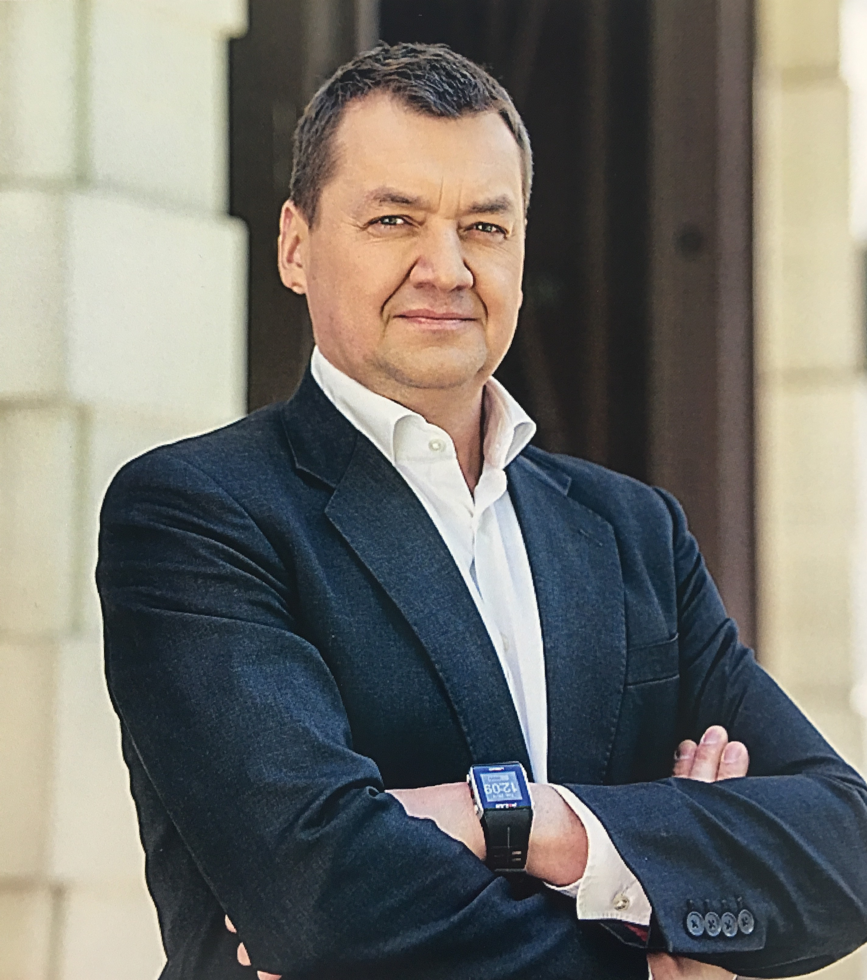



Nasz zespół jest do Państwa dyspozycji
Seweryna Afanasjew, MRICS
Grzegorz Kowalik CIPS, PMP
Leader, Strategia
Finanse, Operacje
Pomysłodawca, guru FM i real estate
Członek Europe Board RICS – etyka i standardy
25 lat w branży FM
Guru zakupów i zarządzania projektami,
Ekspert R&D, AI, Data
30 lat w branży FM
Krzysztof Kogut
Przemysław Piątek
Marketing, Business Development
IT, Technologie
Guru sprzedaży i eventów,
Social media, Reklama, PR
+8 lat w branży FM
Guru technologii
10 lat w branży IT

Slide 16
Dziękujemy
Zapraszamy do zadawania pytań
Seweryna Afanasjew, MRICS
info@connectfacilities.pl
+48 695 215 157

